Slide 1
Psikolojiye giriş
DAVRANIŞ bozuklukları

Slide 2
Davranış bozukluklarını tanımlama
Davranış bozukluğu ;
ruhsal bozukluk, ruh hastalığı, anormal davranış terimleri ile aynı anlamda kullanılmaktadır.
En geniş kapsamlı olanı Anormal Davranış terimidir.
Psikologlar ruh hastalığı terimini hastalık organik bir bozukluk içerdiğinden kullanmayı tercih etmezler.

Slide 3
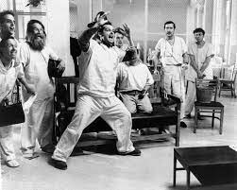
Davranış bozukluğu nedir?
Davranış bozukluğu kişinin sosyal ve kişisel işlevlerini olumsuz yönde etkileyen, devam eden davranışsal veya duygusal sorunlardır.
Günümüzde anormal ve normali ayırt etmek güç olduğundan ortama göre ‘garip’ denilebilir.

Slide 4
Davranış bozukluklarını tanımlama
Sosyal Bağlam
Gerçek hiçbir davranış tek başına ele alındığında anormal değildir.
Anormallik belirli bir sosyal bağlamın içinde anlam kazanır.
Örneğin evinizde yalnızken aklınıza gelen her şeyi yapabilirsiniz fakat bu davranışları aynı rahatlıkla sokak ortasında yaparsanız bir çok insan size deli ya da kaçık der.
Aynı durum kültürler için de geçerlidir.
Bir kültür için normal karşılanan olay ya da durum başka bir kültür için anormal karşılanabilir.

Slide 5
Davranış bozukluklarını tanımlama
Davranışın Niceliği ve Niteliği
Davranış bozukluklarının tanımını yaparken anormal durumdan bahsetmek için belirli davranışların niceliği ya da niteliği göz önüne alınır.
Örneğin bir kişi yalnız başına ya da bir grup bireyle şarkı söylerse, bu davranış normaldir. Fakat bu kişi her zaman ve her yerde (sokakta, sınıfta, evde vb.) şarkı söylüyorsa bu davranışa anormal deriz.
Bir diğer deyişle davranış süreklilik boyutunda ele alınır. Bir kişi herkeste gözlenen davranışı göstermiyorsa bu durum anormaldir.

Slide 6
Davranış bozukluklarının nedenleri
Davranış bozukluklarının nedenleri arasında genetik faktörler, çevresel faktörler, ve beyin kimyasındaki dengesizlikler yer alır.
Cezai ehliyet, yasal hak kullanımı, hastaneye yatırılma gibi birçok toplumsal kararda normal-anormal ayrımı önemlidir.
Anormal davranışı hem pratik hem de bilimsel gereksininler nedeniyle tanıma zorunluluğumuz vardır.
Bu konuda 5 değişik yaklaşımdan söz edilmektedir.

Slide 7
Anormalin tanımı davranışın var olduğu sosyal bağlama, miktarına ya da yokluğuna ve tanımlama yollarına bağlı olarak değişebilmektedir. Anormal kişileri betimlemede sıklıkla kullanılan ayrımlar;
1. Akıl Hastanesinde Tedavi: İleri derecede anormal kişinin hastaneye yatışı, fakat bazen koruma!
2. Sosyal Uyumsuzluk: Bireyin bulunduğu topluluk ya da topluma uyumsuz davranışları
3. Psikiyatrik Tanı: Hastanede hekim tarafından tanı alınması
4. Yardım İsteme: Gönüllü olarak psikolog ya da psikiyatristten yardım isteme. Eğitim düzeyine göre anormallik algısında değişme
5. Psikolojik Testler: Beck depresyon ölçeği, Minnesota kişilik envanteri vb.

Slide 8
Davranış bozukluklarının sınıflandırılması
Davranış bozukluklarını sınıflandırmada resmi bir sistem bulunmaktadır.
Ruhsal Bozuklukların Tanısal ve İstatistiksel El Kitabı (DSM)
DSM1 ilk kez 1952
Psikiyatride çalışanların çoğu bu sistemi yeterli bulmamakla birlikte kullanmaktadır.
Terimlerden çoğu gündelik dile de aktarılmıştır.

Slide 9
Psikonevrotik Reaksiyonlar
Kaygı
Fobik reaksiyonlar
Obsesif-Kompulsif reaksiyonlar
Depresif reaksiyonlar
Psikotik Reaksiyonlar
Afektif reaksiyonlar
Paranoid reaksiyonlar
Şizofrenik reaksiyonlar
Kronik beyin sendromları
Kişilik Bozuklukları
Şizoid kişilik
Pasif ve Saldırgan kişilik
Antisosyal reaksiyon
Madde Bağımlılığı

Slide 10
Psikonevrotik reaksiyonlar
Nevrotik reaksiyonlar adı verilen psikonevrotik reaksiyonlar kaygı’nın başat olduğu davranış örüntüleridir.
Bazı vakalarda kaygı o kadar şiddetlidir ki dışarıdan herhangi bir kişi tarafından gözlenebilir. Diğerinde kaygı dıştan çok belirgin olmayabilir fakat kişi kaygıyı hisseder ve başa çıkma çabaları nevrotik davranışla ifade edilir.

Slide 11
Kaygı reaksiyonları
Psikonevrotik reaksiyonlardan kaygının en önde gelen belirti olduğu reaksiyona kaygı reaksiyonu denir.
Bazı durumlarda kaygı sürekli ve rahatsız edecek şiddette olabilir.
Diğer durumlarda ise birkaç saatten birkaç güne kadar süren ani krizler biçiminde ortaya çıkabilir.
Kaygının nedeni hastanın ailesi ya da yakınları tarafından bilinemez; ancak bir uzman yardımıyla ortaya çıkarılabilir.
Çocukluk dönemi travmaları, iş ya da eğitim yaşamı, aile bireyleri vs.

Slide 12
Kaygı reaksiyonları
Kaygı reaksiyonlarının çeşitli biçimleri vardır.
1. Hipokondriak: Bu kaygı türünde kişi, organik temeli olmayan ve abartılmış fiziki yakınmalarla yetersizlik duygusundan uzaklaşır.
2. Nevrasteni: Kişi çok yorgun olduğunu ileri sürerek hiçbir iş yapamaz. Diğer bir adı ‘sinirsel yorgunluk’ tur. Bu gibi vakalarda kaygı kişiyi bitkinleştirir, ancak belirtileri ileri sürerek kaygı yaratacak durumlardan uzaklaşma kişiyi bir miktar ferahlatır.

Slide 13
FOBİK REAKSİYONLAR
Fobi; herhangi bir şeyden duyulan mantık dışı ve yoğun korkudur. Aslında bu korku mantıklıdır, çünkü kişinin öğrenme geçmişinden kaynaklanır. Kişi bu öğrenmenin koşullarını bastırdığı için şu anda varolan korku anlamsız ve mantık dışı görünmektedir.
Çeşitli türde fobiler vardır; dar ve kapalı alanlardan, yüksek yerlerden, karanlıktan, belirli hayvanlardan korkma gibi.
Fobiler hafif şiddette oldukları ve gündelik yaşamı etkilemedikleri sürece zararları yoktur.
Eğer kişi kaçınamayacağı şeylerden fobik korku duyuyorsa ıstırabı şiddetli olur.
Fobik kişilerin davranış tarihçelerinde genellikle ürkütücü ve travmatik olaylar vardır.

Slide 14
Obsesif kompulsif reaksiyonlar
Obsesyonu, kompülsiyonu ya da her ikisini de içermektedir.
Obsesyon; kişinin düşünce alanına sık sık giren bir düşüncedir. Obsesif bir ebeveyn çocuklarına sürekli bir şey olacağını düşünür.
Kompülsiyon; bireyin davranışlarında görülen bir bozukluktur. Birey bazı davranışları tekrar etmede kendini zorunlu hisseder. Kompülsif bir kişi sürekli ellerini yıkamak isteyebilir, bir diğeri paraları düzenli yerleştirmeden uyuyamaz.
Bazı kişiler ise daha genel anlamda kompülsif davranışlar gösterir. Örneğin sürekli düzenli olmak isterler.
OKB’de mantığa bürünme savunma mekanizması sık kullanılır. Örneğin el yıkama kompülsiyonu olan birey bu mantıksız davranışı ellerinin hep kirli olduğunu öne sürerek mantığa bürümeye çalışır.

Slide 15
Depresif reaksiyonlar
Nevrotik depresyon genellikle olağandışı bir olay sonucunda ortaya çıkar. Sevilen bir kişinin ölümü, boşanma, işsizlik ya da çıkış yolu bulunamayan durumda kalma gibi.
Depresyon, basit anlamda belirli bir duruma aşırı tepki gösterilmesidir. Depresif kişi davranışlarından suçluluk duyabilir. Ancak zaman geçtikçe iyileşebilir çünkü nevrotik depresyon uzun sürmez.
Kişi depresyonlu döneminde perişandır ve intihar tehlikesi vardır ancak bu tür nevrotik depresyonda kendiliğinden iyileşmeler sık görülür.
Nevrotik depresyonu olan kişi çökkün, üzgün ve mutsuzdur. Kötümserdir, asosyalleşir, gergindir. Uyku ve dikkat bozuklukları yaşayabilir.

Slide 16
Psikotik reaksiyonlar
Psikotik reaksiyonların nevrotik reaksiyonlardan bazı farkları vardır:
1. Nevrotikler gerçekliğe aşırı tepki gösterirler ve gerçeklere aşırı duyarlıdırlar. Çünkü çevreleri onlarda başa çıkmaya uğraştıkları kaygılar uyandırır. Psikotiklerde ise tam tersi gerçeklere yetersiz tepki gösterilir.
Kaygı görülebilir, ancak kaygıya tepki içe kapanma biçimindedir.
2. Nevrotiklerin düşünmesi oldukça normaldir, sadece bazı durumlarda kaygıyı azaltmak için kullandıkları savunmalar nedeniyle gerçeği saptırabilirler. Psikotiklerin düşünmesi karışıktır ve önemli derecede gerçeklikten sapmıştır.
Psikotikler kendilerine gerçekten kopuk bir dünya yaratır, otistik dünyalarında yaşarlar. Ayrıca psikotikler sıklıkla sanrılar görür.

Slide 17
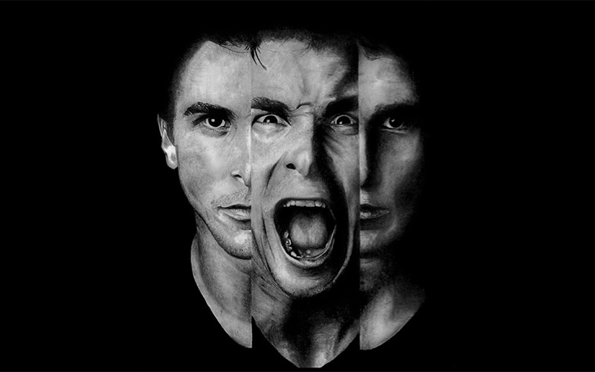
Psikotik reaksiyonlar 4 ana başlıkta incelenir:
1. Afektif reaksiyonlar
2. Paranoid reaksiyonlar
3. Şizofrenik reaksiyonlar
4. Kronik beyin sendromları

Slide 18
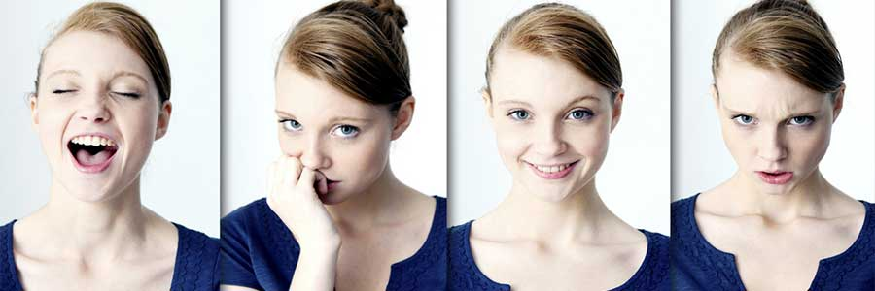
1.Afektif reaksiyonlar
Duygudurumdaki aşırılık
Duygudurum bozukluklarının belirgin olduğu bu duruma bazen afektif psikoz bazen de manik-depresif psikoz adı verilir.
Diğer yönlerden normal davranan bu kişiler, kısa süreli psikotik dönemler gveçirirler. Bu dönemler ya manik ya depresif olup genelde 6 ay sürer. Depresif dönemler manik dönemlere göre daha uzun sürer.
Bu tür rahatsızlığı olan kişiler yaşam boyu birkaç kez böyle dönemlerden geçerler.

Slide 19
‘Manik-depresif’ terimi ile ifade edildiği gibi psikoz bazen döngüseldir: hasta bir dönem için maniktir, daha sonra depresyona girer. Bu döngü çok kısa aralıklarla sürebilir veya dönemler arasında aylar boyu devam eden iyilik süreleri olabilir.
Afektif bozukluğun çeşitli örüntüleri vardır: depresyonun maniyi izlediği, sadece maninin olduğu ya da sadece depresyonun olduğu bozukluklar gibi.
Manik kişiler yoğun bir duygu ve faaliyet taşkınlığı içindedir. Normal insan gücünün üstünde bir enerjiyle dans edebilir, koşabilir. Sıklıkla saldırganlık gösterirler ve kontrol altına alınmaları güçleşir. Eşyaları kırma, insanlara saldırma, hakaret etme gibi.
Zaman zaman da başkalarına aşırı yardım çabasına gvirip rahatsızlık verme boyutuna gelebilirler.

Slide 20
Depresif dönemde kişiler elem, değersizlik, suçluluk ve umutsuzluk duyguları içindedir. Sık sık ağlama, yeme bozuklukları, günlük kişisel bakım görevlerini yerine getirememe gibi durumlar görülür. Ağır depresif vakalarda intihar da görülebilir. Bu nedenle depresif hastanın kontrol altında tutulması gerekir.
Psikotik depresifler nevrotik depresiflere göre daha ağır vakalardır. Psikotik depresiflerde düşünce bozuklukları mevcuttur. Başkaları tarafından bakım görmeleri gerekmektedir.
Afektif psikozu meydana getiren nedenlerden biri genetik faktörlerdir. Henüz bu konuda çalışmalar devam etmektedir.
Modern tedavi yöntemleri ile hastaların iyileşmesi mümkündür.

Slide 21
Paranoid reaksiyonlar
En önemli özelliği sanrıların varlığıdır.
Bu sanrılar genelde hayal ürünü büyüklük fikirleri, izlenme ve zarar görme sanrılarının birleşiminden oluşur.
Paranoid bir hasta kendisinin Washington veya Napolyon olduğuna inanır ve bunu kanıtlamak için öyküler uydurur.
Onun dışında sanrısal uydurma hikayeler anlatırlar.
Paranoid hasta sanrısal düşünce sistemini uyaracak herhangi bir olay olmadığı sürece normal davranır.

Slide 22
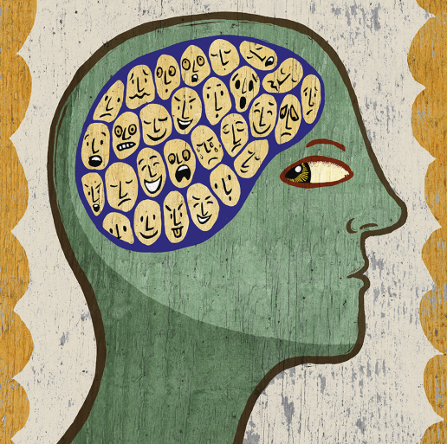
Şizofrenik reaksiyonlar
Şizofren, genellikle sanrıları, var olmayan şeyleri görme veya duyma şeklinde halüsinasyonları içeren paranoyak düşünceler veya sesler duyma gibi düzensiz düşünce ve davranışlar ile karakterize ruh hastalığıdır.
Kronikleşen psikiyatrik bir rahatsızlık olan şizofreni, günlük yaşamda zorluk yaşanmasına neden olur.
Genellikle yavaş yavaş ortaya çıkan bu ruhsal hastalıkta erken teşhis ve tedavi büyük önem taşır.
Paranoya, halüsinasyon, korku ve panik gibi durumlar şizofreni belirtileri arasında yer alır.
Şizofreni hastalarında şiddete eğilimi bulunmamaktadır. Bu yüzden toplum içerisinde yaşamlarına devam edebilirler.

Slide 23
Şizofreni her yaşta görülebilmesine rağmen genellikle erken yaşlarda gözlenir. Akıl hastanelerine yatırılan ve şizofreni tanısı almış hastaların çoğu geç ergenlik döneminde ya da 20-25 yaş arasındadır.
Şizofreni psikozlar arasında en fazla hasar yaratanıdır. Modern tedavi teknikleri bazı hastalara yardımcı olabilmektedir. Ancak şizofreniklerin büyük kısmı gviderek yıkıma uğrar ve yıllarca bakım altında tutulmaları gerekir.
Hastanede ortalama kalış süreleri 13 yıldır. Diğer psikotik hastalar hastaneden daha kısa sürede taburcu olmaları nedeniyle akıl hastanesinde kalanların çoğu şizofreniktir.

Slide 24
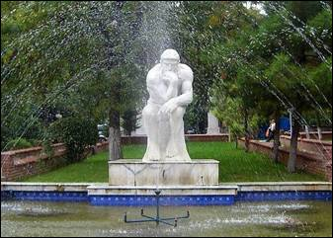
Şizofrenide 3 tür hastane tedavisi vardır.
1. İlaç tedavisi
2. Hastanede sağlanan sosyal ortam
3. Güdüleme ve ödüllendirme

Slide 25
Kronik beyin sendromları
Buraya kadar işlenen psikozlara fonksiyonel psikozlar denilmektedir. Bu terim, kişinin organik bir bozukluğu olmadığını ve bozukluğun psikolojik işlevlerde olduğunu ifade etmektedir.
Organik psikozlar ise organik bozukluk etkisiyle ortaya çıkar. Etkilenen organ beyin olduğu için bu tür psikozlara kronik beyin sendromları denilmektedir.
Çeşitli türden beyin hasarları bu bozukluğu ortaya çıkarabilir: kafa travmaları, beyindeki dolaşım bozuklukları, beyin tümörleri, metabolizmaya bağlı bozukluklar, yaşlılığa bağlı beyindeki fiziksel değişimler, alkol uyuşturucu gibi maddelerin beyine verdiği zararlar.
İki tür hasara sıklıkla rastalanır: Birincisi yaşlılık psikozu, diğeri ise aşırı alkol kullanımı sonucu ortaya çıkan entoksikasyon psikozudur.

Slide 26
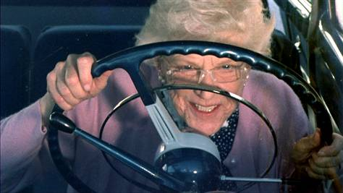
1. Yaşlılık psikozu
Yaşlı kişilerde sanrılar, bellek kusurları ve genel yönelim bozukluklaıyla seyreden psikotik davranışlar gelişebilir.
Beyin hücrelerindeki genel yıkıma bağlı beyin hasarı sonucu ortaya çıkabilir. Yaşımız ilerledikçe sinir hücrelerimiz ölmektedir.
Bellekleri zayıfladıkça anında söylediklerini unuturken, hiç olmamış şeyleri anımsayabilirler.
Yaşlılık psikozunda çoğu zaman kişiler nerede olduklarını, nereden geldiklerini ya da etraflarında ne olduğunu anlamakta güçlük çekerler. Yani genel yönelimleri bozulur.

Slide 27
2. Entoksikasyon psikozu (alkol)
Ağır alkol kullanımı
10-30 yıl arasında gvünde yarım litreden 2,5 litreye kadar
Belirtileri yönelim bozuklukları, bellek kusurları, zihin bulanıklığı ve empülsif davranıştır.
Aynı türden belirtiler beyin kabuğundaki yaygın hasarlarda da ortaya çıkmaktadır. Örneğin ciddi bir beyin kanaması

Slide 28
KİŞİLİK BOZUKLUKLARI
Kişilik bozukluklarının bazı belirtilerinin psikotik belirtilere benzer olduğu, ancak meslekten olan bağlantı kopmaz.
Genellikle meslekten olmayanlar tarafından "garip" olarak tanımlanırlar.
Ana sorunları, yaşam boyu toplumsal normlardan sapmış kişilik özellikleri geliştirmiş olmalarıdır.

Slide 29
şizoid kişilik
Şizoid kişiler, bazı yönlerden şizofrenlere benzemekle birlikte, sanrı geliştirmemişlerdir.
Bazı psikologlar, şizoid kişilik özellikleri taşıyan bireylerin şizofreniye genetik bir yatkınlığa sahip olabileceğini düşünmektedir, ancak şizofreniyi tetikleyecek zorlanmalarla karşılaşmadıklarını ileri sürer.
Şizoid kişilik, diğer kişilerden uzaklaşma eğilimindedir, eksantrik düşüncelere sahiptir ve diğer kişilerle ilişkilerinde normal düzeyde saldırganlık gösterme konusunda zorlanabilir.
Genel bir örnek verilmiş: şizoid kişilik örneği, semtlerinde ufak bir arka odada oturan, görünmeyen ve kalabalığa karışmayan eksantrik bir kişi olabilir.

Slide 30
Pasif ve saldırgan kişilikler
Pasif-Saldırgan Kişilik:
İsyan ve kızgınlık duygularını "surat asmak, inatçılık, verilen işleri ertelemek, beceriksizlik ve pasif engelleme" gibi pasif yollarla açığa çıkarırlar.
Bu tanım, son yıllarda bazı protesto gruplarının üyelerine de uymaktadır, ancak bu üyelerin tipik bir pasif-saldırgan kişiye kıyasla daha bilinçli oldukları düşünülebilir.

Slide 31
Pasif-Bağımlı Kişilik:
Bağımlı bir çocuğun yetişkinlere yapışması şeklinde diğer kişilere bağlanma eğilimindedirler.
Diğer kişilerin kendilerine hükmetmesini bekler ve isterler.

Slide 32
Saldırgan Kişilik:
Kızgınlık ve öfke doludurlar.
Öfke krizleri ve şiddet saldırılarıyla içlerindeki düşmanlığı dış dünyaya yansıtırlar.
Eğer bu krizler belirgin bir kışkırtma olmaksızın sık tekrarlanıyorsa, saldırgan kişi çevresi için ciddi bir tehlike oluşturabilir.

Slide 33
Antisosyal reaksiyon
Antisosyal kişilik bozukluğuna sahip bireyler, diğer insanların duyguları ve haklarına saygı göstermezler. Sorumluluk, sadakat ve vicdan gibi kavramlardan uzak bir tutum sergilerler.
Antisosyal kişiliğin eski terimleri "ahlaki yönden deli" ve "psikopatik sapma" olarak bilinirdi.
Antisosyal kişilik, ahlak dışı davranışlarını mantıklı bir şekilde meşrulaştırmada yeteneklidir.
Bu bireyler, toplum kurallarına uygun yaşamada sorumluluk taşımazlar ve sıkça hapse düşerler.
Antisosyal kişilik bozukluğu olan bireyler, sahte bir sanatkar tipidir ve yüzeyde inandırıcı ve çekici bir imaj sergileyebilirler.
Örneklerde gösterilen davranışlar, antisosyal bireylerin sorumluluklarından kaçma eğiliminde olduğunu ve başkalarına karşı duyarsız olduklarını vurgular.
Örneğin, bir otobüs şoförünün ani bir kararla New York'tan ayrılması veya bir benzin istasyonu sahibinin kola makinesine zarar vermesi gibi davranışlar gösterilebilir.

